Slide 1
Universidad Nacional Mayor de San Marcos
Facultad de Ingeniería de Sistemas e Informática
E.A.P Ingeniería de Sistemas
REPRESENTACION DE PROBLEMAS DE JUEGO HUMANO-MÁQUINA COMO BÚSQUEDA EN UN ESPACIO DE ESTADO
Inteligencia artificial
D
2018 - II

Slide 2
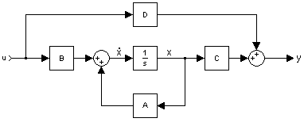
Problemas de la IA como problemas de búsqueda en un espacio de estado
PROBLEMA DE LA IA
BUSCAR UN ESTADO ÓPTIMO
=
ESPACIO DE ESTADO
ESPECIFICACIÓN:
Espacio de estados
Estado inicial del problema
Estado objetivo o final
Operadores de cambios
Reglas que se pueden aplicar para pasar de un estado a otro.

Slide 3

Representación de problemas de juegos humano-máquina
PUZZLE DE 8 PIEZAS
Estado: Se especifica la ubicación de cada una de las 8 piezas y también del espacio hueco.
Estado Inicial: Cualquier estado puede ser designado como el inicial.
Estado Final: Cuando un estado está de la manera que se muestra abajo.
Costo de trayectoria: Solo se puede mover 1 vez.
Reglas: Los movimientos del espacio en blanco son: Izquierda, Derecha, Arriba o Abajo.

Slide 4
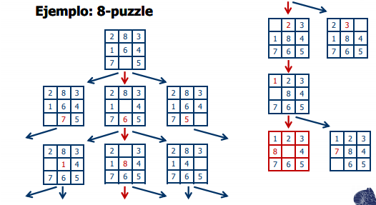
Fuente: Departamento de Ciencias de la Computación e I.A. – Universidad de Granada.

Slide 5
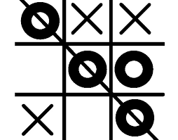
Tres en raya
Estado: Tablero y fichas que se pondrán a continuación.
Estado Inicial: Tablero vacío y ficha de salida.
Estado Final: Tableros completos o con línea ganadora.
Reglas: 9 movimientos posibles, uno por casilla. Colocar fichas en i (i= 0, …, 8), aplicable si la casilla no está ocupada.
PROCEDIMIENTO
En un tablero 3x3, un jugador posee fichas “X”; y otro fichas “O”.
En cada turno el jugador coloca una ficha en el tablero.
Gana el que consigue colocar tres de sus fichas en línea.

